Slide 1
السلام عليكم ورحمة الله وبركاته

Slide 2
}وَمَا مِن دَابَّةٍ فِي الْأَرْضِ إِلَّا عَلَى اللَّهِ رِزْقُهَا وَيَعْلَمُ مُسْتَقَرَّهَا وَمُسْتَوْدَعَهَا ۚ كُلٌّ فِي كِتَابٍ مُّبِينٍ{

Slide 3
}وَنَضَعُ الْمَوَازِينَ الْقِسْطَ لِيَوْمِ الْقِيَامَةِ فَلَا تُظْلَمُ نَفْسٌ شَيْئًا ۖ وَإِن كَانَ مِثْقَالَ حَبَّةٍ مِّنْ خَرْدَلٍ أَتَيْنَا بِهَا ۗ وَكَفَىٰ بِنَا حَاسِبِينَ{

Slide 4
عودا حميدا

Slide 5
مرحبا بكم
في مقرر علوم
الأرض والفضاء
2

Slide 6
نبدأ على بركة الله
نرجو من الله التوفيق في بداية الفصل الجديد
ينطلق الفصل الثالث الدراسي الجديد وسط ترقب وتفاؤل بأن يكون بداية جادة عنوانها الانضباط والجدية والفاعلية نحو المهمة العظيمة في إعداد وصناعة جيل قوي من أبنائنا سواعد الغد ليقودوا المرحلة ويسهموا في نهضة وطنهم ومجتمعهم متسلحين بالعلم والمعرفة في زمن لا مكان فيه للضعيف.

Slide 7
تابع
ها قد انتهت العطلة مابين الترمين وبدأ الفصل الدراسي الثالث ، بدأ وبدأت معه أحلام الطلبة بالتفوق والنجاح، إلا أنّ الأيام الأولى في الفصل الدراسي هي الأصعب على الطلاب لأن الطالب قد اعتاد على نمط حياة معينة خلال العطلة القصيرة ويجب عليه أن يتكيّف مع مهماته الدراسية الجديدة، ولأن موضوع الدراسة يهم جميع الطلبة .

Slide 8
النصائح التي تساعدك على بدء الفصل الدراسي بنشاط :
1- كن متفائلاً
2- نم باكراً
3- نظم وقتك
4- حضر مستلزمات الدراسة
5- تعرف على معلميك
6- اختر المكان المناسب للجلوس

Slide 9
تمارين خفيفة

Slide 10
أولاً
*يقف كل طالب و يتكلم عن ’’نفسه“.
((في دقيقة أو أقل))
*أعطني 5 أشياء تفرح .

Slide 11
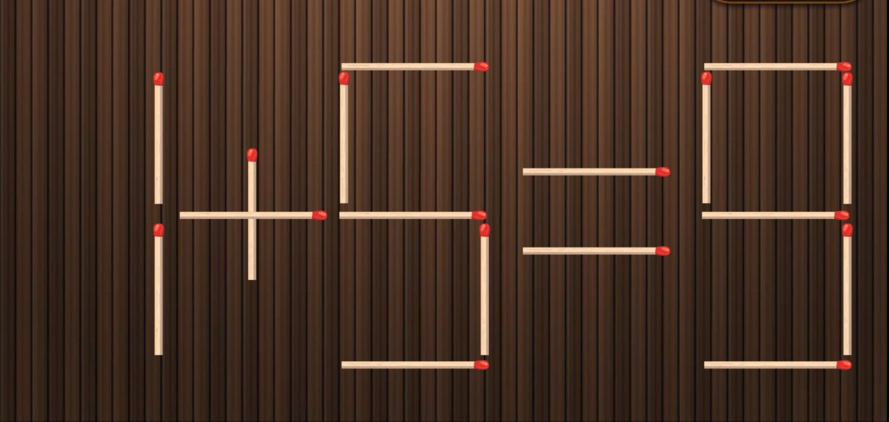
حرك عود ثقاب واحد ليكون الحل صحيح ؟
ثانياً

Slide 12
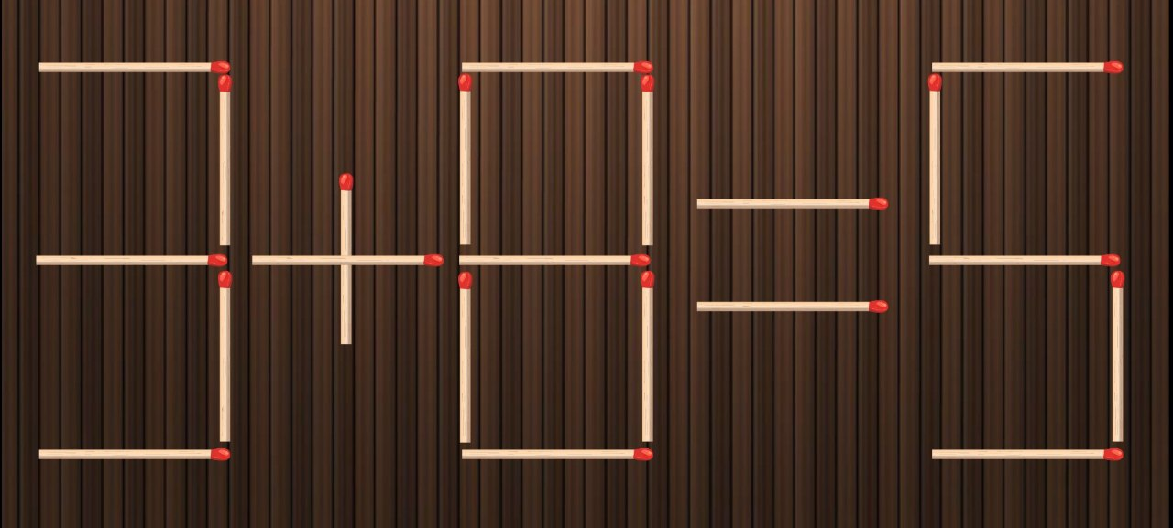

Slide 13
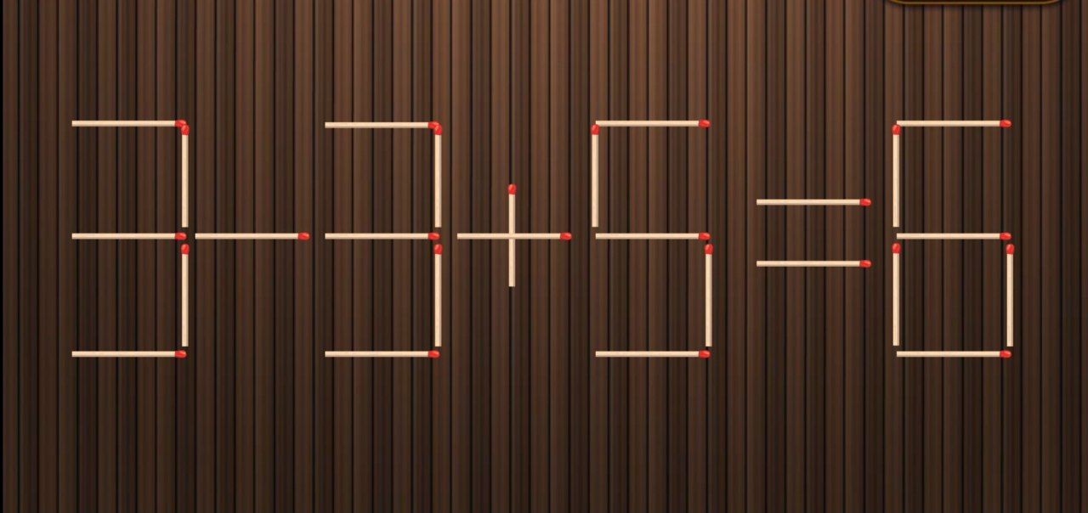

Slide 14
ماذا سندرس :
ما هي أقسام المقرر الذي سوف ندرسه ؟

Slide 15
وحدات المقرر :
سندرس في هذا المقرر:
3
2
1
الأجهزة
الفلكية
البيئة الفضائية
المجموعة
الشمسية

Slide 16
وحدات المقرر :
سندرس في هذا المقرر:
6
5
4
جيولوجيا
المملكة العربية السعودية
الطاقة ومصادرها
الأحافير
والتاريخ
الصخري

Slide 17
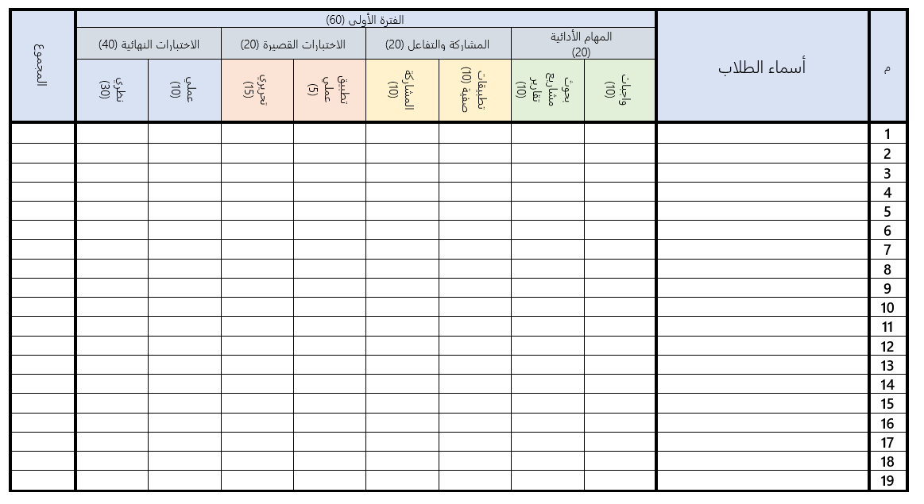
توزيع درجات المادة :

Slide 18
توزيع درجات المادة :
* توزيع الدرجات : المادة عبارة 100 درجة
المهام الأدائية = 20 ( 10 واجبات + 10 بحث)
المشاركة و التفاعل = 20 (10تطبيقات صفية + 10 مشاركة)
الاختبارات القصيرة = 20 ( 15 تحريري +
5 عملي)
الاختبارات النهائية = 40 ( 30 نظري + 10 عملي)

Slide 19
المأمول منك :
كتابك
قلمك
أوراق العمل
البحوث
(( إنضباطك))

Slide 20
التقييم النهائي :
100 _ 90 = ممتاز
89 _ 80= جيد جداً
79 _ 65= جيد
64 _ 50= مقبول

Slide 21
شكراً لله ثم لكم
على حسن اصغائكم و أرجو لكم فصل درسي
ثالث ممتع ومفيد للجميع .

